Slide 1
LA FAMILLE ROYALE ANGLAISE

Slide 2
LA REINE ELISABETH 2
ELISABETH 2 est née le 21 avril 1926 à Londres. Elle est la reine du Royaume Uni et chef du Commonwealth depuis le 6 février 1952.
Elle est la fille ainée de George 6, Elisabeth 2 est la troisième dans l’ordre de succession.

Slide 3
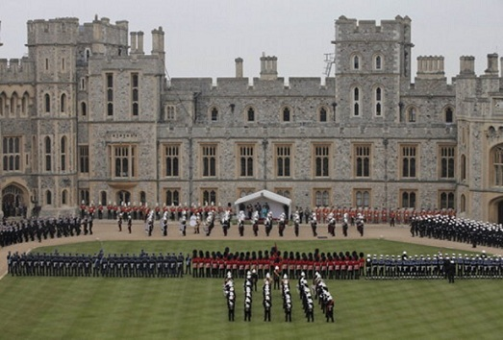
LE CHÂTEAU DE LA REINE ELISABETH 2

Slide 4
LE Prince CHARLE
Le prince CHARLE est né a Buckingham- Palace le 14 novembre 1948 . IL est le premier enfant de la princesse Elisabeth et aussi le premier petit fils du roi George 6.
Lorsqu’ il a 4 ans, sa mère monte sur le trône et devient Elisabeth 2.
Comme pour tous les enfants des rois avant lui une gouvernante; Catherine Peebles est nommée de s’occuper du prince, elle a été responsable de son éducation de 5 à 8 ans.

Slide 5
LA PRINCESSE DIANA
Surnommé la princesse des cœurs.
Diana Spencer est née le 1er juillet 1961 à Sandringham, une petite ville de Grande-Bretagne. Elle est la fille du compte Spencer, et épouse le prince Charles le 27 juillet 1981 à l’âge de 20 ans.

Slide 6
LE Prince WILLIAM
Le prince William, duc de Cambridge (William Arthur Philip Louis^{[2]}), né le 21 juin 1982 au St Mary's Hospital de Paddington à Londres, est un membre de la famille royale britannique. Il est le fils aîné du prince Charles, prince de Galles, héritier du trône, et de la princesse de Galles, née Lady Diana Spencer, et le petit-fils de la reine Élisabeth II et du prince Philip, duc d'Édimbourg.
Il occupe, après son père, la deuxième place dans l’ordre de succession au trône de seize États indépendants et souverains dits royaumes du Commonwealth, ainsi qu'au titre de Gouverneur suprême de l'Église d'Angleterre.
Le prince William a épousé Catherine Middleton le 29 avril 2011 à Londres. Quelques heures avant la cérémonie, il a été titré duc de Cambridge, comte de Strathearn et baron Carrickfergus par la reine Élisabeth II^{[3]}.

Slide 7
LA PRINCESSE KATE
Kate Midelton est née le 9 janvier 1982 à Reading au Royaume-Uni. Elle est l’épouse du prince William duc de Cambridge et se sont marié le 29 avril 2011. Depuis ce jour, elle porte le titre de son altesse royale la duchesse de Cambridge.

Slide 8
Etendard ROYAL

Slide 9
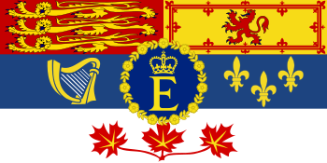

Slide 10
ARBRE GENEALOGIQUE

Slide 11
